Slide 1
원불교 훈련의 활성화 방안
- 교화단 법회는 훈련이다 -
태방 6단 출가교화단
(훈련프로그램개발 특성단)
조명규, 이연길, 백광문, 임진은, 안세명
이정일, 장진수, 전상현, 이대진, 박인전

Slide 2

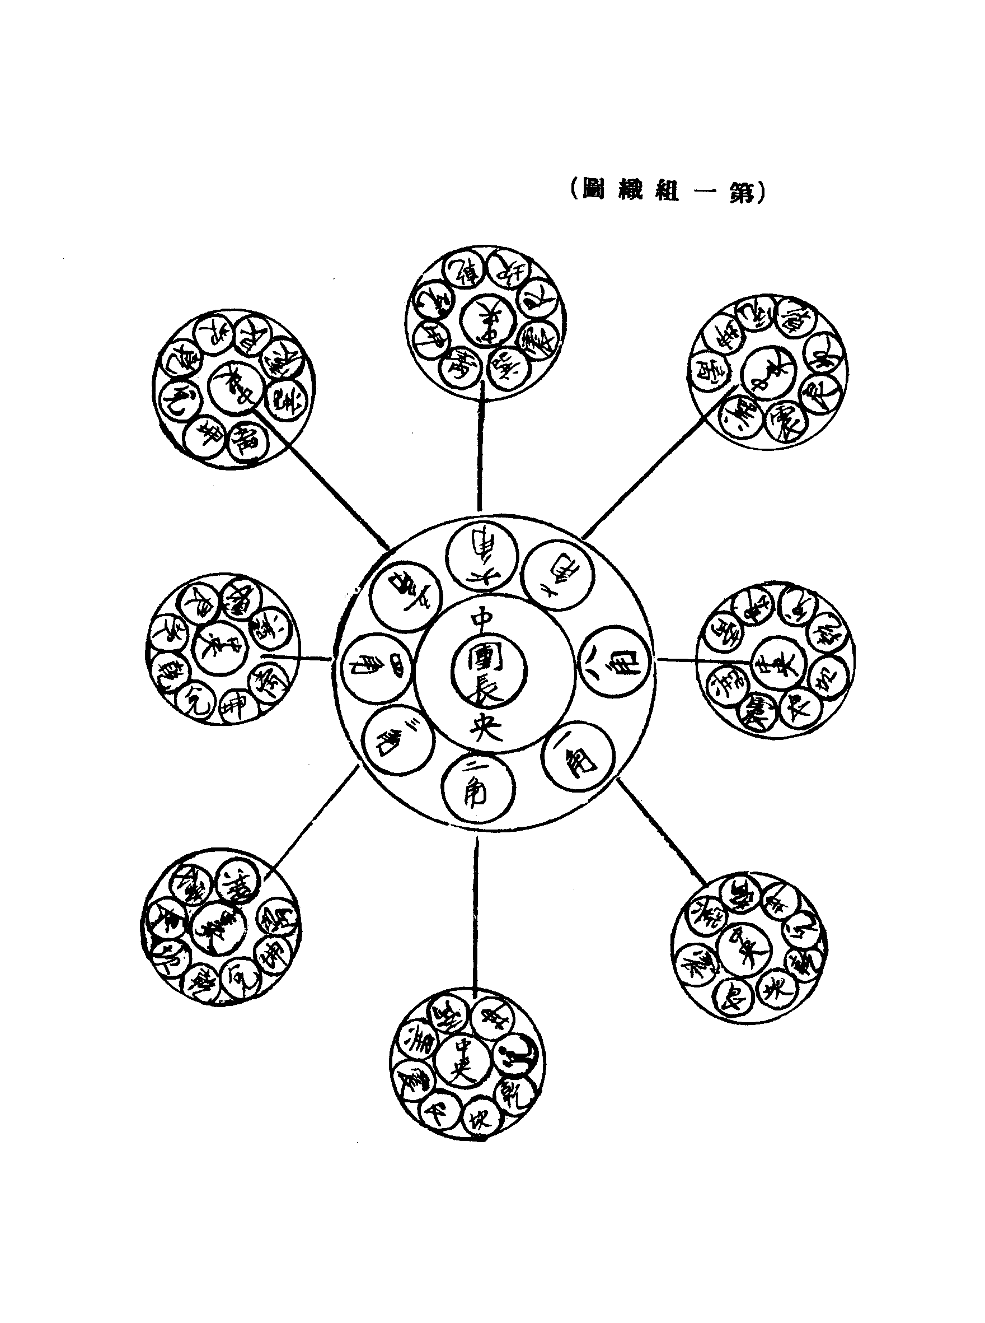
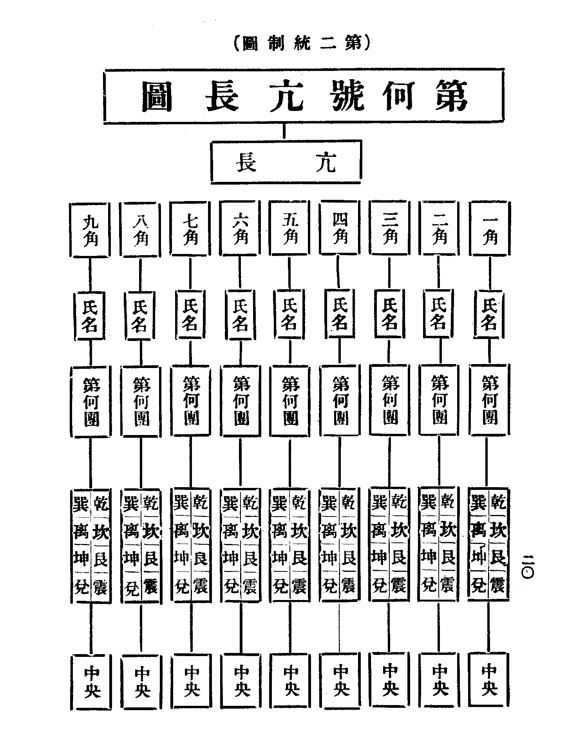
1. 들어가며

Slide 3
2. 초기교단 훈련법 교당, 교화단 역할
1) 훈련법과 교당(교무부)
2) 교화단법과 훈련법

Slide 4
스스로 교화, 더불어 교화
스스로
교화
  스스로 교화
  각자의 성품[자성]에 비추어 마음공부를 하는 것
더불어
교화
  더불어 교화
  인과보응의 이치에 따라 보은하고 불공하는 것
Notes:
원불교의 교화는 크게 두 가지 측면으로 살펴볼 수 있습니다.
하나는 자신 교화, 다른 하나는 함께 교화입니다. 자신 교화는 스스로 하는 교화라면, 함께 교화는 서로서로 도와주는 교화, 더불어 하는 합력 교화가 있을 것입니다.
‘스스로 교화’ 혹은 ‘스스로 공부’는 각자의 성품[자성]에 비추어 자신을 교화하는 것으로 곧 수양, 연구, 취사의 삼학을 통한 마음공부에 해당한다고 할 수 있습니다.
단원들은 모두 뜻을 세우고 마음공부에 정진하여 다시 그 이상의 단장이 되도록 하는 것입니다.
서로서로 교화 혹은 더불어 교화는 먼저 단원들이 서로 서로에게 불공을 하는 것입니다. 다음은 단원들이 서로 합력하여 세상을 교화하는 것입니다.
이는 어디까지나 인과보응의 이치에 따라 모든 존재가 없어서는 살 수 없는 은혜임을 자각하여 항상 보은하는 삶을 사는 것이요, 모두가 죄주고 복주는 권능을 가진 부처임을 자각하여 항상 경건한 마음으로 불공에 정성을 다하는 것입니다.
단원이 서로에게 불공하고
나아가 단원들이 합력하여 교단과 사회와 세계를 위해 보은하자는 것입니다.

Slide 5
교화단과 마음공부, 보은봉공
마음공부
도량
교
화
단
보은봉공일터
Notes:
이상의 두 가지 교화를 한 자리에서 해결할 수 있도록 창안된 것이 바로 교화단입니다.
‘교화단’은 마음공부를 배우고 가르치는 도량[마음공부의 도량]이요,
사은의 은혜에 보은하고, 공도사업에 헌신하는 일터[보은봉공의 일터]입니다.
소태산 대종사께서는 공부와 일, 일과 공부가 둘이 아니라고 하셨습니다.
그래서 일하면서 공부하고, 공부하면서 일하는 이른 바 액션-러닝(Action-Learning)의 시대에 ‘일상의 경계 속에서 공부’하고, ‘그 일 그 일에 사실적인 불공’을 할 수 있도록 이 교화단을 제정해주신 것입니다.

Slide 6
원불교 교화의 핵심: 훈련
정기훈련은 ‘서로서로 훈련’
“공부인에게 정기로 법의 훈련을 받게 하기 위하여”
상시훈련은 ‘스스로 훈련’
“공부인에게 상시로 수행을 훈련시키기 위하여”

Slide 7
정기훈련과 상시훈련의 관계
정기훈련법: 정할 때[靜時] 공부로서 수양･연구를 주체 삼아 상시 공부의 자료를 준비하는 공부법
상시훈련법: 동할 때[動時] 공부로서 작업취사를 주체 삼아 정기 공부의 자료를 준비하는 공부법
이 두 훈련법은 서로서로 도움이 되고 바탕이 되어 재세 출세의 공부인에게 일분 일각도 공부를 떠나지 않게 하는 길

Slide 8
교당내왕시 주의사항(1)
1조: ‘상시응용 주의사항으로 공부하는 중 어느 때든지 교당에 오고 보면’,
2조: ‘어떠한 사항에 감각된 일이 있고 보면’,
3조: ‘어떠한 사항에 특별히 의심 나는 일이 있고 보면’
상시훈련법으로 공부하던 공부인이 수시로 자신의 공부 정도를 지도인을 통해 점검 받도록
·

Slide 9
교당내왕시 주의사항(2)
4조 ‘선원에 입선하여 전문 공부하기’
5조 ‘교당에 와서 공부에만 전심하기’
상시에서 부족한 공부가 정기훈련으로
6조 ‘교당에 다녀갈 때에는 어떠한 감각이 되었는지 어떠한 의심이 밝아졌는지 소득 유무를 반조(返照)하여 본 후에 반드시 실생활에 활용하기’
교당에서 공부한 내용을 다시 상시훈련으로
·

Slide 10
훈련의 활성화
정기･상시 각각의 공부도 물론 중요하지만,
동과 정 두 사이에서 ‘재세･출세의 공부인이 일분 일각도 공부를 떠나지 않게 하는’ 역할을 담당하는 ｢교당 내왕시 주의사항｣을 제대로 실현 필요

Slide 11
재가공부인이 교무부에 와서 하는 책임
‘재가공부인 응용할 때 주의사항을 지내나서 하시든지 교무부에 오고 보면 그 사항에 경과한 일을 일일이 문답하기’,
‘어떠한 사항에 감각된 일이 있고 보면 그 감각된 사유를 별지에 등서하여 교무부에 허가 얻기’,
‘어떠한 사항에 대하야 특별히 의심나는 일이 잇고 보면 그 의심된 사유를 별지에 등서하여 교무부의 양해 얻기’를 주의하도록 하였다.

Slide 12
교무부와 교화단, 교무와 단장
교무부: 불법연구회 창립(원기 9년) 7부 중 하나 회원들의 훈련 및 단 활동 관련 업무 담당부서

Slide 13
교무부와 단
교무부(敎務部)의 직무 규정
“본회의 취지, 규약, 경전을 가르쳐 연습시키며
동하6개월에 공부인의 일기를 감정하며
연설과 산술을 가르치며
필요한 역사를 강습하기로 함.”
(불법연구회규약, 제1장 2조, 1924)

Slide 14
교무부 소관사항 (회규 제53조, 1942)
1. 선원 강원 강습회 및 예회에 관한 사항.
2. 교화단에 관한 사항.
3. 전무출신자 양성에 관한 사항.
4. 법계에 관한 사항.
5. 의식에 관한 사항.
6. 각종 명부에 관한 사항.
7. 도서에 관한 사항.
8. 경론 번역 법설 기록 및 기타일체 교재 편집 사항.
9. 예문 및 역사(본회 역사 급 요인 역사) 편집 사항.
10. 감상 및 해오건 수집에 관한 사항.
11. 문목, 의견 및 처리건 수집에 관한 사항.
12. 기타 포교 및 교육에 관한 일체 사항.

Slide 15
단-교무부-선원
자율 위주
수행의 훈련
스스로 훈련
재가공부
타율 위주
법의 훈련
서로서로훈련
출가공부
단회
단(교화단)
단장
예회
교무부(교당)
교무
입선
선원(훈련원)
선원교무

Slide 16
교당내왕시 주의사항
상시(動時)
정기(靜時)
상시2조
상시1조
상시6조
상시3조
(경전법규)
상시4조
(의두연마)
상시5조
(염불좌선)
교당1-3
교당4조
교당5조
교당6조
주의조행
상시일기
염불좌선
경전
강연회화
의두성리
정기일기
단원일기(유무념포함)

Slide 17
교무부 제1회 공부인훈련보고서(1)
(시창13년 사업보고서)
一. 三綱領의 總論
본회에서는 人道의 原則인 이 三강령을 사람으로 하여금 미리 공부시키기 위하여 아래 기록한 각 敎育條件과 訓練方式으로써 敎育機關에 分屬 統治케 하였으나 그것이 그대로 될지 안 될지는 上述을 들으신 여러분의 이해에 일임하는 바이며 ...

Slide 18
교무부 제1회 공부인훈련보고서(2)
(시창13년 사업보고서)
二. 敎育의 條件
三大綱領을 실행키 위하여 信忿疑誠과 不信貪慾懶愚와 三十戒文과 率性要論과 在家應用 注意事項과 在家 工夫人이 敎務部에 와서 하난 責任事項과 每日 日記記載法과 有念 無念 對照法과 宗師主의 各種 法設 記載의 件으로서 敎育의 條件을 삼아 在家 出家의 工夫人을 고로 훈련케 하다.

Slide 19
교무부 제1회 공부인훈련보고서(3)
(시창13년 사업보고서)
三. 훈련의 방식
1. 매년 음5월6일에서 8월6일까지와 11월6일에서 翌年2월6일까지 兩度의 專門的 定期訓練을 받게 하나니, … 그 效力은 각 개인의 自力으로써 工夫方面 事業方面 生活方面에 대한 意見提出과 其他 問目 解釋과 感覺件 處理件 等을 제출하는 데에서 능히 볼 수 있도다. …

Slide 20
교무부 제1회 공부인훈련보고서(4)
(시창13년 사업보고서)
4. 在家工夫人에게는 在家應用 注意事項 六條로써 在家의 鍛鍊을 받게 하나 三綱領의 힘을 완전히 得치 못한 者로서는 … ‘在家工夫人이 敎務部에 와서 하난 責任’ 六個條를 制定하여 在家工夫人으로서 敎務部에 온 때는 반드시 敎務部를 다녀간 효력이 있도록 하나니, 즉 1조로서는 … , 4조로는 每年 兩度入禪의 定期訓練을 받게 하고, 5조로는 每月 三次例會의 定期訓練을 받게 하며, …

Slide 21
교무부 제1회 공부인훈련보고서(5)
(시창13년 사업보고서)
四. 敎育統一의 機關
… 공부를 전문하여 敎育界가 … , 그 敎育界를 유지키 위하여 自然中 事業界란 一部分이 출현되였나니, … 이를 통치할 만한 기관이 있어야 할 것이며 … 始創 2年 丁巳秋 第一回 期成團組織의 전례에 준하여 지방을 따라 회원 9인을 모아 一團을 삼고 團長 1인을 加하야 이 9인의 工夫界와 事業界를 指導監督케 하며 이 9인은 또 自己 每人下 9인씩만 지도 감독케 하여…
Notes:
통치 : 나라나 지역을 도맡아 다스림.
통치 :rule; reign; government. ; govern; administer(규칙을 지키면서 관리운영하다); dominate.

Slide 22
공부인이 교무부에 와서 하난 책임 각조 해석
5. 每月三六日에는 아모리 急한 事務가 잇다 하야도 이 그 날이 되고 보면 반듯이 그 날은 穩全히 敎務部에 와서 工夫에 對한 일만 注意하자는 일은 定期專門工夫를 할 階梯가 되지 못한 會員에게난 每月三六日이라도 誠實히 叅例하야 一年內 三六日의 定期訓練을 받게 함이요, 비록 定期訓練을 받은 사람이라도 十日만에 一次式 工夫에 對한 誠意를 獎勵하며 길을 밝히기 爲하야 人間生活의 모든 事務를 미리 準備할 것은 準備하고 處理할 것은 處理한 後 그 날은 期於히 叅例하도록 하게 함이요.(보경육대요령)

Slide 23
단 조직과 운영의 기본원리
*단 조직의 기본 원리: 10인 1단(十人一團)
“펴서 말하면 이 단이 시방을 대표하고 거두어 말하면 시방을 한 몸에 합한 이치”(서품6장)
*단 운영의 기본 원리: 1인이 9인을 지도
“오직 한 스승의 가르침으로 모든 사람을 고루 훈련할 빠른 방법”(서품6장)

Slide 24
단회의 원형과 단원의 공부
*예회와 단회
- 삼순일 예회(三旬日 例會)
- 예회와 단회의 분화되기 이전: 단회의 원형
*단원의 공부
- 성계명시독(誠戒名時讀)
“10일동안 지낸 마음을 조사하여 그 신성(信誠)의 나아가고 물러남과 행실(行實)의 좋고 나쁨을 대조케 함.”
- 일기법, 훈련법, 학력고시법, 학위등급법의 원형

Slide 25
영산시대 단활동과 창립의 기초
*단의 활동이 곧 교단의 창립활동 (서품7-14)
- 저축조합 : 원기2(1917) 음 8월
- 방언공사 : 원기3(1918) 5.13-원기4. 4.26
- 구간도실 건축 : 원기3년 음10월-12월
- 단원기도 : 원기4(1919). 음3.26-10.6
- 법인성사 : 원기4. 8.21(음 7.26)
*단활동과 창립정신
- 단원들의 일심합력과 무아봉공의 정신을 바탕
- 이사병행과 영육쌍전의 이념을 실현

Slide 26
양 연합단 활동(취지설명과 단금수합)
*양 연합단 취지서: 원기13.7월(음)(월말통신3호)
*‘인재양성부’가 증설(원기18.3월 제5회 정기총회)
-이듬해 ‘산업부’와 ‘육영부’ 신설됨.
-이후 남자육영단, 여자육영단으로 계속됨.
*자금마련을 위한 많은 의견제출이 진행됨.
*단금수합: 육영부 설립 후 ‘육영금 수합’으로 계속
*‘수시양성금’ 초창기 젊은 인재들 학비 지급
(시창 15년도 사업보고서)
Notes:
‘농업부창립연합단’과 ‘인재양성소창립연합단’은 원기 13년(1923) 4월에 발족하게 되었다. 이후 차차 모든 교화단이 양 사업에 동참하여, 제2회 조단이 있은 후는 모든 교화단이 이 사업에 참여하였다.
이후 ꡔ통치조단규약ꡕ에 따른 네번째 조단에서 ‘인재양성단’과 ‘농업부창립단’ 양 단도 남녀를 나누어 남녀 대표를 추첨하여 남자 인재양성소창립단, 여자 인재양성소창립단으로 나누게 되었다.(｢시창 16년도 사업보고서｣, 앞의 책, 112쪽)
이후 원기 18년 3월 제5회 정기총회에서 人材養成部가 증설되고, 이듬해 개정된 ꡔ불법연구회규약ꡕ에서 산업부와 육영부로 신설되면서, 남자 육영단, 여자 육영단으로 이어져 계속해서 교화단의 중요사업이 되었다.
이 시기의 양 연합단의 창립을 위한 무척 활발한 활동을 전개하였다. 자금 마련을 위한 의견제출(단금징수안(이성각), 생지황재배안(송규), 사업창립건성방법안(김기천), 생강을 얼마동안 매장하였다가 춘농기에 방매하자는 안(김남천), 양잠의 수수료를 단금으로 납입하자는 안(이동진화) 등이 있으며, 그 외에도 공동작농(조갑종), 공동양잠(이청춘), 임원의 공동작농(임원회) 등을 시작하기도 한다. 방길튼, 위의 글, 13쪽, 부록 <표4. 불법연구회시대 의견모음> 참조.)과 진행방침에 관한 토의(｢월말통신 4호｣ 양 연합단의 진행방침 토의, 앞의 책, 24쪽.) 등이 활발히 진행되었고,
단회에서는 양 창립단의 ‘취지서 낭독’을 실시(원기 14년(1929) 음력 2월 16일에서 부터 실시된다.)하여 그 사업을 진작시켜 주었으며, 단회 시간에 단금을 收合하였다.
이후 육영부가 설립된 이후에도 育英金 수합이란 이름으로 계속되었으며, 자금 마련이 어느 정도 되자 ‘隨時養成金’(자금 마련 방식으로 10년한도로 1만원 이상을 초월할 때에만 그 利息으로써 인재양성을 실시하기로 했으나, 본회의 사업형편상 인재가 대단히 급한 상황이라 그 목적과 제도가 오히려 더디므로, ‘수시양성금’을 두어 인재양성에 사용할 수 있도록 하고 있다. ｢시창15년도 사업보고서｣, 앞의 책, 111쪽.)으로 초창기 젊은 인재들의 학비를 지급(학비를 지급받은 사람은 김영신, 조전권, 박길진, 박길주 등이다. ｢시창 15년도 사업보고서｣, 앞의 책, 122쪽.)하는 데 사용되었다.

Slide 27
불법연구회 단회의 주요활동
    *단원의 성적조사(일기조사, 유무념대조)
    *단규에 대한 강습(교육)
*의견제출과 심의
*창립연합단 활동(농업부 및 인재양성소 창립)

Slide 28
단규강습의 실시
*원기13년(1928) 7.26(음) 새로운 단규 예회때 공표
“마침 제7회 정기훈련 때, 저녁마다 진행하던 강연회를 임시 중지하고 이를 대신하여 단규강습 및 단원매일성적조사에 관한 간담으로 매일 저녁 성황을 이루었으며, 1시간의 간담은 너무 짧다 하여 8시30분에서 10시까지 1시간 반으로 저녁 간담회 시간을 가지기도 함.” (월말통신 8호)
*8.16(음) 단회에서 단규강습 처음 실시
*10.16(음)이후 오전까지 단회 확장 단규강습 실시

Slide 29
단규강습의 방식
*단규낭독, 의지설명, 문답, 강연, 간혹 음강조사
*원기13년 8월 16일 단회때 첫 단규강습
(오전 예회때 개정된 단규의 낭독설명이 있은 후)
“오후에는 단규를 강습하기로 하고 … 1인은 단장을 삼고, 3, 4인은 단원으로 가정하여 단회하는 의식으로 진행하니, 전일에 의심 나는 곳이 많이 천명되더라.”
*단회때마다 2-4인의 연사가 등장

Slide 30
단원일기성적조사법 실시
*일기법의 유래: 성계명시독
*단원일기조사법 소개(월말통신1호, 원기13년 4월)
-매월 16일에 1회식 단원의 성적을 조사하는 바 단장이 있는 단에는 단장이 하고 없으면 중앙교주가 대리로 시행하여 매년 음12월26일에는 본회 교무부에 보고함.
    *단원매일조사법실행 결제식: 원기13년 7월(음) 새로운 ｢단규｣가 제정, 10월 16일(음) 단회에 단원매일조사법실행 결제식으로 시작

Slide 31
의견제출제도
*의견제출
“공부인이 현재의 상황을 살펴서
그 전에 있던 불합리한 일을 변경하여 합리하도록
없어서 불편리한 일을 새로 시설하여 편리하도록
어떠한 경우에 대하여 각자의 의견을 발표하는 것“
*공부방면․사업방면․생활방면
(시창13년도사업보고서, 의견제출상황)
Notes:
공부방면은 도량상규예법, 마음공부장려책 등, 사업방면은 교단유지 및 운영의 제도화 등, 생활방면은 의식주에 관한 것으로 분류하고 있다.(방길튼, 앞의 글, 17쪽.)
의견제출은 원기 11년(1926) 음력 7월 26일에 시작(｢월보38호｣ 의견총수발표, ꡔ원불교교고총간 제1권ꡕ, 앞의 책, 349쪽)되어 꾸준히 실시되는 단회의 주요사항이다. 제출된 의견은 매월 단회 때 대중의 토론을 거쳐서 종법사의 감정을 받고 그 의견이 가결되는 때는 연구부에 접수되어 불법연구회의 세칙이 된다.(｢시창13년도사업보고서｣ 의견제출상황, ꡔ원불교교고총간 제5권ꡕ, 앞의 책, 69쪽)
그 평가방법은 甲은 대중전체의 공인을 얻어 즉시 채용된 자, 乙은 반수 이상의 인정을 얻어 채용된 자, 丙은 채용은 못 되었어도 찬동을 얻은 자, 丁은 인정은 얻지 못했어도 의견은 可佳한 자, 戊는 利害가 따로이 없는 자, 不은 의견을 제출치 못한 자(｢월말통신 2호｣ 단원조사법상시, 앞의 책, 12쪽.)등으로 하였으며, 시급상황, 중요성, 불법연구회의 경제형편 등을 고려하여 少太山이 직접 감정하였다.
그러다가 원기 14년 이후로는 의견을 접수하였다가 실행여부에 따라 실행된 것은 甲種, 방금 실행도중에 있는 것은 乙種, 조건부로 보류된 것은 兵種으로 분류하였다.(｢시창14년도사업보고서｣, 의견안제출상황, 앞의 책, 92쪽.)
원기 17년(1932) 4월 이전에는 단원이 의견을 제출하여 上團의 심의를 거쳐 정식 입법으로 간주될 때는 따로 감찰위원 一人을 선정하여 그 실행을 장려하였으나, 감찰위원 한 사람으로는 그 많은 의견을 다 실행할 수 없으므로, 4월 이후로는 그때까지 접수된 의견을 수집하여 공부․사업․생활의 삼방면으로 각각 번호와 종합번호를 매겨, 의견의 성질을 따라 본회 상무기관으로 넘겨서 실행케하고 따로 감찰위원을 선정하지 않고 해당 지방 주요책임자가 그 실행 가부를 항상 감찰하게 되었다.(｢시창17년도사업보고서｣, 앞의 책, 121쪽)
당시 團會에 참여인원이 처음엔 40명에서 50명 정도였는데 의견제출을 하도록 한 것은 주목할 만한 일이 아닐 수 없다. 그 의견은 모두 서면으로 제출되었으며, 구두 의견이 간혹 있을 따름이었다. 그리고 일단 제출된 의견은 上團을 통하여 대중의 공의를 거치도록 되어있고 더 나아가서는 불법연구회의 세칙으로 받아들여지고 있다.
少太山은 조단법과 훈련법을 끊임없이 창조적으로 발전시켜가는 과정에서 여러 제자들을 직접 참여시키고 서로 문답하고 직접 의견을 제출하여 그것을 서로 토론하여 대중적 공의를 얻어 公事를 진행하였다. 이는 조직과 법을 유기적으로 연결시켜주고 창조적으로 발전시켜나가는 원불교 公事 문화의 전통이자 그 전통 속에서 共和制度를 실천했던 소중한 경험이 되었다.
모든 단원들은 이처럼 교화단회를 통한 의견제출을 통하여 공동체의 주인으로 거듭나게 되었으며, 이후 급박하고 험난한 시국속에서도 일심합력하고 능동적으로 대처해나갈 수 있는 저력이 되었다.

Slide 32
의견제출제도의 시작
원기11년(1926) 7월 26일(음)에 시작(월보38호, 의견총수발표)되어 단회의 주요사항이 됨.
제출된 의견은 매월 단회 때 대중의 토론을 거쳐서 종법사의 감정을 받고 그 의견이 가결되는 때는 연구부에 접수되어 불법연구회의 세칙이 된다.
(시창13년도사업보고서, 의견제출상황)

Slide 33
교당의 역할
예회(정기훈련)와 단회(상시훈련)
정기공부와 상시공부을 매개하는 역할
지도인의 지도를 통해 상시공부를 점검하는 역할
정기공부을 대체하는 역할

Slide 34
3. 교화단과 훈련의 중요성
교화단 조직과 훈련법으로 교화의 핵심 축을 삼자

Slide 35
1) 교화단의 중요성 : 대종사
소태산 대종사는 이 십인일단의 단 제도가 시방세계 모든 사람을 고루 교화할 빠른 방법임을 천명

Slide 36
1) 교화단의 중요성 : 정산종사
정산종사도 각 교당에서는 교화단 조직을 강화 하여 이로써 공부 사업 촉진의 기관을 삼는다면 사반공배의 좋은 결과를 얻게 되리라 하여 교화단의 중요성을 언급하고 있다

Slide 37
1) 교화단의 중요성 : 대산종사
대종사께서 일원대도를 천명하시고 교화단으로 전 교도와 전 인류가 서로서로 훈련을 촉진시켜 누구나 활불이 되고 다 같이 불국세계를 건설할 수 있도록 물 샐 틈 없는 법을 우리에게 전해 주었다 - 교화단 훈련으로 세계훈련을 시켜 전 인류의 마음을 개조시켜 새 가정, 새 나라, 새 세계, 새 회상을 건설하자고 강조
대종사께서 행정은 없앨 수도 있으나 교화단은 없앨 수 없다고 하시며 교화단을 대단히 강조하시었으니 기관이나 교당에서는 교화단을 조직하여 교화활동을 하여야 한다고 밝힘으로써 교화단이 차지하는 중요성을 강조

Slide 38
1) 교화단의 중요성 : 좌산종사
좌산 상사도 교화단은 법신불과 대종사의 자비의 품이요, 만생령 구원의 반야용선이라 전제하면서 교화단은 숙겁다생의 업장을 녹이는 용광로요 삼계무명을 밝히는 혜명의 원천이다.
교리훈련의 현장이요 교법을 구현하는 일원세계 건설의 현장이요 경륜과 포부를 실현하는 현장이요 시방세계 불국세계의 살림현장이다.
자신과 생령을 구제할 반야용선으로 천하를 다스리는 원리가 여기에 있다

Slide 39
1) 교화단의 중요성 : 경산종법사
자신과 교단과 세계를 구원하는 핵심조직
교화단 활동을 강화시켜 교단을 건강하고 역동적으로 이끌고,
교화단 활동을 심화시켜 수행심과 봉공정신을 크게 장양시키며,
교화단 활동을 활성화시켜 화기로운 교단으로 가꾸어 갈 것을 강조

Slide 40
교화활동의 핵심원리
왜 이렇게 역대 스승들이 교화단을 강조하고 있는 것일까?
원불교 개교이념을 실현하는 하는데 가장 적실한 방법이요 빠른 방법으로서 교화활동의 핵심원리라고 보았기 때문이다.

Slide 41
2) 훈련법의 중요성: 대종사
파란고해의 일체생령을 낙원세계로 인도하기 위한 구체적인 방법으로 진리적 종교의 신앙과 사실적 도덕의 훈련을 제시

Slide 42
2) 훈련법의 중요성: 정산종사
개인, 가정, 사회, 국가, 세계의 평화와 불화며 흥망성쇠가 오직 마음의 수련 여하에 달려 있는 것
여러분이 이 선을 나는 것은 곧 정신 교육과 도덕의 훈련을 받는 것
이 선중에 마음의 수련을 잘 하여 진리의 혜안을 얻어 일반 사회에 나아가 평화 세계 실현의 주인공이 되어 주기 바란다

Slide 43
2) 훈련법의 중요성: 대산종사
인생은 훈련을 통하여 거듭나게 되고, 그것은 바로 마음의 혁명이며 도덕부활이다.
대종사님의 훈련법은 전성(前聖)의 미개척지를 개척하신 구세제중의 활법이다.
따라서 정기훈련과 상시훈련의 이대훈련법으로 정신에 자주력을 얻고, 사리에 연구력을 얻고, 작업에 취사력을 얻어서 육신의 기질변화가 되어야 새 천지 새 역사가 시작된다.

Slide 44
2) 훈련법의 중요성: 대종사
파란고해의 일체생령을 낙원세계로 인도하기 위한 구체적인 방법으로 진리적 종교의 신앙과 사실적 도덕의 훈련을 제시

Slide 45
4. 교화단 법회의 훈련 프로그램 제안
교당(교화단) 중심 훈련 프로그램을 모색하였다.
그 결과 신앙훈련 2개, 수행훈련 10개, 신분검사 등을 포함하여 총 13개 프로그램을 개발하였다.
이는 1년 12개월 중 매월 교화단 법회에서 실제 적용할 수 있도록 설계되었다.

Slide 46
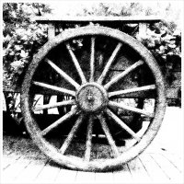
교화단 훈련안: “불공하는 법”

